Slide 1
Sistema de información para la valoración de nivel de sismicidad volcánica en el Instituto Geofísico del Ecuador
Ing. González Vargas Cristina Alejandra
Vicerrectorado de Investigación, Innovación y Transferencia de Tecnología
Trabajo de titulación, previo a la obtención del título de Magíster de Gestión de Sistemas de Información e Inteligencia de Negocios
Director: Msc. López Chulca Cindy Pamela
Sangolquí, 12 de Agosto de 2020
cristy.gonzalez@outlook.com

Slide 2
AGENDA
Contexto del Problema
Planteamiento del Problema
Objetivos
Hipótesis y Alcance
Revisión inicial de literatura
Arquitectura de Solución
Desarrollo de la aplicación BI
Sistema Propuesto
Resultados Obtenidos
Conclusiones y Futuras líneas de trabajo

Slide 3
AGENDA
Contexto del Problema
Planteamiento del Problema
Objetivos
Hipótesis y Alcance
Revisión inicial de literatura
Arquitectura de Solución
Desarrollo de la aplicación BI
Sistema Propuesto
Resultados Obtenidos
Conclusiones y Futuras líneas de trabajo

Slide 4
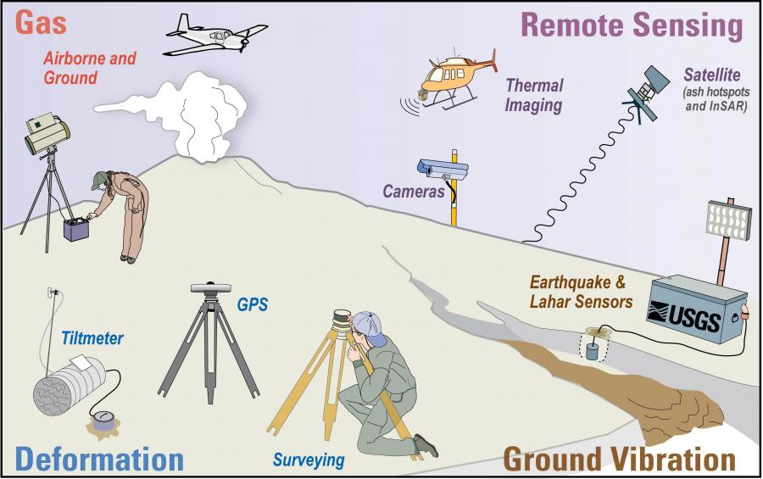
Contexto del Problema
Organización: Instituto Geofísico EPN (1983)
Información: vigilancia de los peligros sísmicos y volcánicos a nivel de todo el país
Tipos y métodos de monitoreo volcánico.
Fuente: USGS
Notes:
- IG. – es el primordial centro de investigación sísmica y volcánica en Ecuador desde 1983
El estado ecuatoriano mediante el decreto oficial Nº 3593
El monitoreo volcánico requiere que los expertos utilicen varias técnicas que permitan “ver” y “escuchar” (observar) el estado de actividad de los diferentes volcanes. Esto se logra a través de la monitorización, que no es más que, la toma de datos, medidas y sus respectivos análisis, sea en tiempo real o periódicos, de los diferentes indicadores tales como: sismicidad, deformación, vapor y gases volcánicos, química de rocas, química del agua, entre otros (Servicio Geológico de los Estados Unidos, 2019).

Slide 5
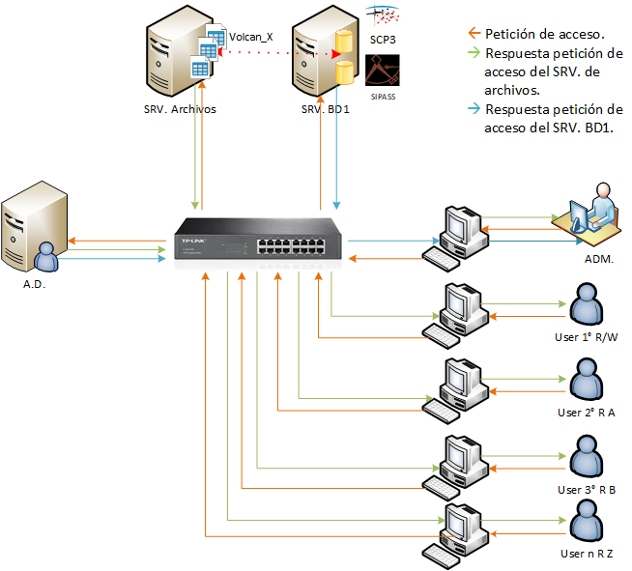
Contexto del Problema
Caso Específico Sismicidad Volcánica
Arquitectura del Proceso de Análisis Estadístico de Eventos Sismo Volcánicos
Notes:
En el caso específico de la sismicidad, al momento en que los datos ingresan (son adquiridos) el sistema principal de procesamiento automático SeisComP3 los procesa y determina varios parámetros. Por ejemplo, con los sismogramas (formas de ondas sísmicas en el tiempo) se determina el tiempo de origen, localización de la fuente de los sismos y otros parámetros como la magnitud, mecanismo de ruptura, entre otros. Los resultados automáticos son revisados por un operador del IG. También se cuentan con procesos semiautomáticos (no en tiempo real), como es el caso del software SIPASS que requiere la intervención de operadores, para caracterizar los eventos volcánicos (relacionados al proceso de generación). El sistema principal no puede caracterizar estos eventos ya que al ser muy pequeños son no localizables.

Slide 6
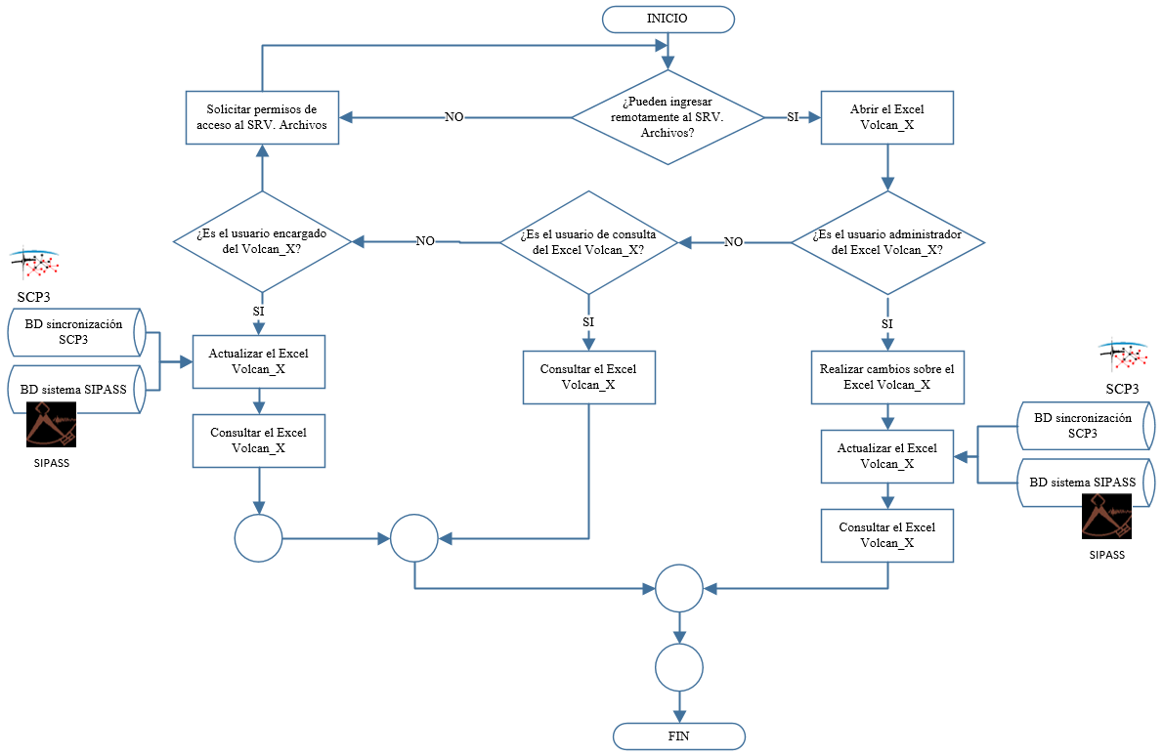
Contexto del Problema
Caso Específico Sismicidad Volcánica
Flujo del Proceso de Análisis Estadístico de Eventos Sismo Volcánicos
Notes:
se cuenta con un proceso de análisis estadístico de los eventos sísmicos en los volcanes. Esto ayuda a la definición del “estado de actividad sísmica” de un determinado volcán. Actualmente, este proceso requiere de extracción de datos en Excel, además de la generación de mapas, estadísticas, figuras para el análisis y toma de decisiones. Este proceso no es automático y requiere de trabajo manual de los usuarios, como se muestra en la Figura.
En este proyecto, se pretende obtener una plataforma dinámica que permita manejar y generar productos de manera rápida y automática, para las respectivas evaluaciones por parte de los expertos.

Slide 7
AGENDA
Contexto del Problema
Planteamiento del Problema
Objetivos
Hipótesis y Alcance
Revisión inicial de literatura
Arquitectura de Solución
Desarrollo de la aplicación BI
Sistema Propuesto
Resultados Obtenidos
Conclusiones y Futuras líneas de trabajo

Slide 8
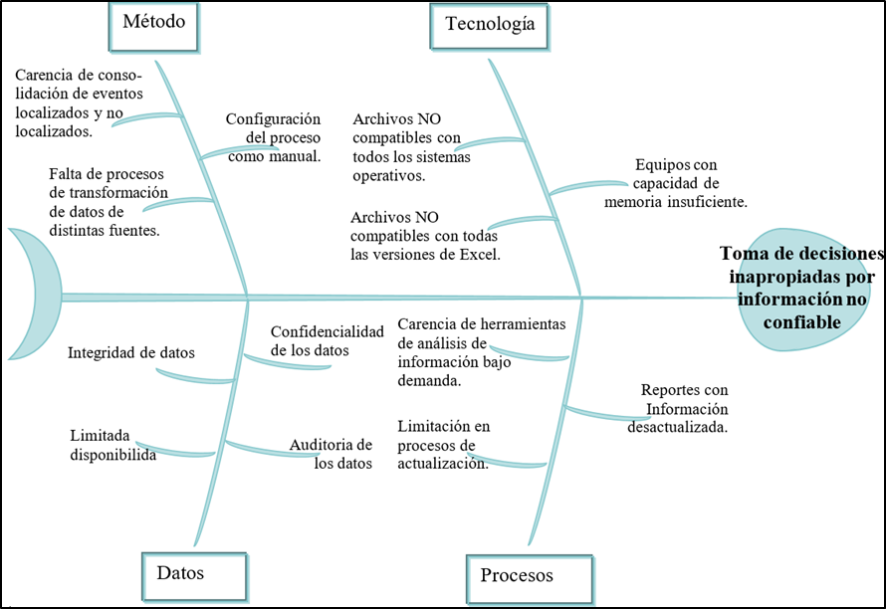
Planteamiento del Problema
Diagrama de Causa y Efecto
Notes:
La información sísmica de los volcanes resultante del análisis estadístico, provoca que:
- No puedan realizar un análisis inmediato; - MÉTODO
- No puedan validar la congruencia de la información; - DATOS
- No puedan identificar si la información está actualizada o no; - PROCESO
- Dependan de terceros para actualizar la información. - TECNOLOGÍA
Por todos los antecedentes expuestos, si el experto realiza o ejecuta el análisis estadístico con los datos no validados podría tener una toma de decisión no acertada.

Slide 9
AGENDA
Contexto del Problema
Planteamiento del Problema
Objetivos
Hipótesis y Alcance
Revisión inicial de literatura
Arquitectura de Solución
Desarrollo de la aplicación BI
Sistema Propuesto
Resultados Obtenidos
Conclusiones y Futuras líneas de trabajo

Slide 10
Objetivos
Objetivo General
Objetivos Específicos
Valorar la situación actual del proceso de análisis estadístico de información de eventos sismo volcánicos
Investigar sobre herramientas y metodologías de análisis de información aplicada a la sismicidad mediante la revisión inicial de literatura
Diseñar e implementar el sistema de información de valoración del nivel de sismicidad volcánica
Validar el sistema de información de valoración del nivel de sismicidad volcánica
Diseñar el sistema de información de consulta, que permita valorar el nivel de sismicidad volcánica, mediante herramientas de analítica de datos, para minimizar tiempos de procesos y sirva de apoyo en la toma de decisión sobre emisión de alertas.

Slide 11
AGENDA
Contexto del Problema
Planteamiento del Problema
Objetivos
Hipótesis y Alcance
Revisión inicial de literatura
Arquitectura de Solución
Desarrollo de la aplicación BI
Sistema Propuesto
Resultados Obtenidos
Conclusiones y Futuras líneas de trabajo

Slide 12
Hipótesis y Alcance
Hipótesis
Alcance
El sistema de información para la valoración del nivel de sismicidad volcánica, permitirá minimizar los tiempos de procesos para el apoyo de una apropiada toma de decisiones.
La demostración de la hipótesis planteada será mediante la reducción de tiempos de acceso a la información sismo volcánica del actual proceso. Por medio de una comparación a través de la observación entre el tiempo que toma el proceso actual y el sistema propuesto.
En este trabajo se diseñará el sistema de información para la valoración del nivel de sismicidad volcánica, utilizando herramientas y definiciones de analítica de datos.

Slide 13
AGENDA
Contexto del Problema
Planteamiento del Problema
Objetivos
Hipótesis y Alcance
Revisión inicial de literatura
Arquitectura de Solución
Desarrollo de la aplicación BI
Sistema Propuesto
Resultados Obtenidos
Conclusiones y Futuras líneas de trabajo

Slide 14
Revisión inicial de literatura
Pasos
Resultados
Definición de Objetivo
Definición de criterios de inclusión y exclusión
Definición de la estrategia de búsqueda
Integración de grupo de control
Construcción de la cadena de búsqueda
Revisión inicial
Validación cruzada de estudios
Resultado
En los estudios primarios se identificó el uso de algoritmos aplicado a un conjunto de datos sísmicos para resolver temas como compresión, análisis, predicción, entre otros
Las investigaciones de los diferentes estudios están relacionadas con el proyecto, mas no se ha encontrado estudios similares o iguales
La información estadística inmediata no se mostro en los estudios encontrados
Notes:
* Systematic Mapping Study – SMS.- El SMS permite realizar un análisis de la literatura existente sobre un determinado tema a fin de identificar el estado del arte de un tema determinado.
Def. Objertivo: resolver las preguntas de investigación planteadas en función de los OE.
Def. Criterios de inclusión y exclusión: estos criterios se definen para obtener la información mas relevante relacionada a la investigación.
Def. Estrategia de búsqueda: A) Encontrar estudios relacionados B) filtrar estudios relacionados con los CI y CE
Int. Grupo Control: grupo de control incluye los estudios que cumplieron con los criterios
Const. de la cadena de búsqueda: en función de las palabras claves de los estudios de control se construyo la cadena de búsqueda y se realiza la búsqueda en las bibliotecas digitales obteniendo los estudios finales
Resultado: En la revisión de literatura en especial en los estudios primarios se identificó el uso de algoritmos aplicado a un conjunto de datos sísmicos para resolver temas como compresión, análisis, predicción, entre otros; que se requiere en las diferentes etapas de la gestión de los datos sísmicos, mejorando en gran medida los resultados de cada una de sus etapas.
Se ha evidenciado que las investigaciones de los diferentes estudios están relacionadas con el proyecto que se plantea en este documento, mas no se ha encontrado estudios similares o iguales. Así también se evidencia que no se ha trabajado en la entrega de información estadística inmediata.

Slide 15
AGENDA
Contexto del Problema
Planteamiento del Problema
Objetivos
Hipótesis y Alcance
Revisión inicial de literatura
Arquitectura de Solución
Desarrollo de la aplicación BI
Sistema Propuesto
Resultados Obtenidos
Conclusiones y Futuras líneas de trabajo

Slide 16
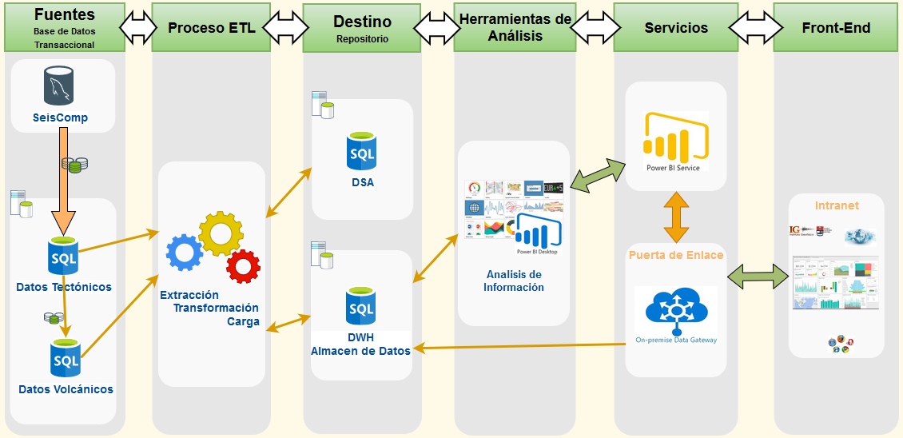
Arquitectura de Solución
Herramientas
Tipo | Nombre | Detalle
Motor de Base de Datos | SQL Server 2014 Estándar | En esta herramienta se crearan las bases de datos: DSA y DWH, indicadas en la arquitectura propuesta.
Desarrollo ETL | SQL Server Data Tools (SSDT) | En esta herramienta se desarrollara los ETL, para cargar la información en las fuentes.
Inteligencia de Negocios | Power BI | Con esta herramienta se realizará el análisis de información.
Notes:
El diseño cuenta con 6 capas:
Fuente. – muestra las fuentes de información, en el caso de estudio se tiene dos bases de datos con información sísmica y volcánica, relacionada con los volcanes de Ecuador.
Proceso ETL. – en esta capa se realizará el proceso de extracción de información desde las fuentes, transformación de la información acorde a las necesidades y la carga de información a un destino. Se realizarán dos procesos de transformación:
Se extraerá la información identificada en los requerimientos desde las fuentes hacía la base de datos DSA.
Se extraerá la información de la fuente “Base de Datos DSA” a la fuente la base de datos DWH
Destino. – muestra el destino intermediario base de datos DSA y el destino final de la información tratada base de datos DWH.
Herramientas de Análisis. – se plantea una herramienta de análisis de información, el cual procesará la información y permitirá generar dashboard acorde a los requerimientos.
Servicios. – capa que permitirá la publicación de los dashboards en el servicio de Power BI y permitir el consumo de los dashboards desde la capa Front-End, a través de la puerta de enlace de acuerdo a los permisos.
Front-End. – capa de consumo de información. Los dashboard serán publicados en sitios web: a nivel interno privados - intranet, para los usuarios de la organización.

Slide 17
AGENDA
Contexto del Problema
Planteamiento del Problema
Objetivos
Hipótesis y Alcance
Revisión inicial de literatura
Arquitectura de Solución
Desarrollo de la aplicación BI
Sistema Propuesto
Resultados Obtenidos
Conclusiones y Futuras líneas de trabajo

Slide 18
Desarrollo de la aplicación BI
Análisis de requerimientos
La primera un periodo de exploración, que consistió en la observación del proceso actual,
Seguida por entrevistas a los usuarios “Responsables de los Volcanes”, quienes revisan, analizan e interpretan la información de los eventos procesados
Como último punto en función de la información recopilada se realizó el formulario de requerimientos.
El análisis de requerimientos se dividió en tres partes
Matriz de procesos/dimensiones
Proceso del Negocio
 | Volcán | Tipo de Eventos | Tipo de Evento Volcánico | Fecha | Tiempo | Estado de Evaluación | Tipo de Magnitud Preferida | Evento Localizado | Evento No Localizado | Estación | Canal
Procesamiento de eventos localizados | ✔ | ✔ | ✔ | ✔ | ✔ | ✔ | ✔ | ✔ | ✔
Procesamiento de eventos no localizados | ✔ |  | ✔ | ✔ | ✔ |  |  | ✔ | ✔ | ✔ | ✔

Slide 19
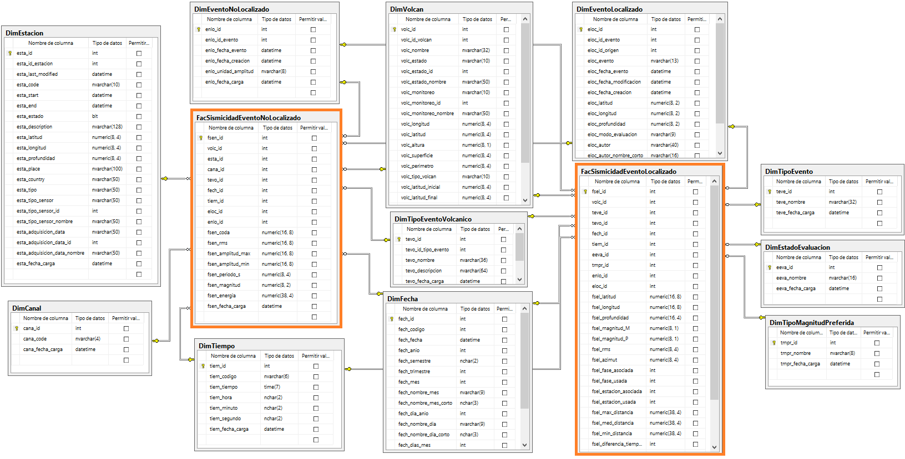
Desarrollo de la aplicación BI
Modelo Físico del Datamart de Sismicidad Volcánica

Slide 20
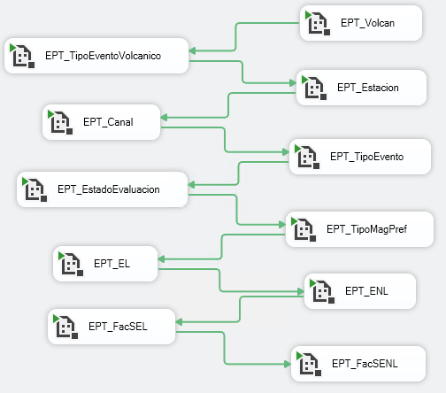
Desarrollo de la aplicación BI
ETL’s
Flujo de Trabajo WF_SismicidadVolcanica
Flujo de Trabajo WF_DWH
Flujo de Trabajo WF_DSA
Notes:
Flujo de Trabajo DSA: se extraerá los datos transaccionales de las fuentes y se cargará en el DSA. DSA es una base de datos, donde se alojarán una réplica de los campos transaccionales en la misma estructura, las tablas de esta base de datos siempre serán truncadas.
Fuente “Datos Volcánicos”: TipoCatalogoVolcan, CatalogoVolcan, TipoEventoVolcanico, Volcan, Estacion y Evento Volcanico. En este flujo de trabajo se inicia truncando las tablas del DSA y luego se las puebla con su respectivo flujo de datos.
Fuente “Datos Tectónicos”: Event, Origin, Arrival_Pick. En este flujo de trabajo se inicia truncando las tablas del DSA y luego se las puebla con su respectivo flujo de datos.
flujo de datos que relaciona los eventos no localizados con los eventos localizados utilizando tablas cargadas en el DSA de las fuentes “Datos Volcánicos” y “Datos Tectónicos”.
- Flujo de Trabajo DWH: se extraerá los datos desde el DSA al DWH. DWH es una base de datos, donde se alojarán los datos transformados en las dimensiones y las tablas de hechos de acuerdo, a las conversiones requeridas.
- Flujo de Trabajo Sismicidad Volcánica: contendrá el Flujo de Trabajo DSA y el Flujo de Trabajo DWH.

Slide 21
AGENDA
Contexto del Problema
Planteamiento del Problema
Objetivos
Hipótesis y Alcance
Revisión inicial de literatura
Arquitectura de Solución
Desarrollo de la aplicación BI
Sistema Propuesto
Resultados Obtenidos
Conclusiones y Futuras líneas de trabajo
Notes:
El aplicativo para BI que se está proponiendo en este proyecto está enfocada principalmente para el consumo interno de la organización.
El desarrollo de la aplicación se lo realizó en varios pasos:
- Elaboración y Publicación de informes dinámicos, se utilizó la herramienta Power BI Desktop.
- Compartir informes dinámicos, se utilizó el servicio de Power BI.
- Insertar informes dinámicos en aplicación web, desde donde las personas de la organización puedan consultarlos de manera fácil e intuitiva.

Slide 22
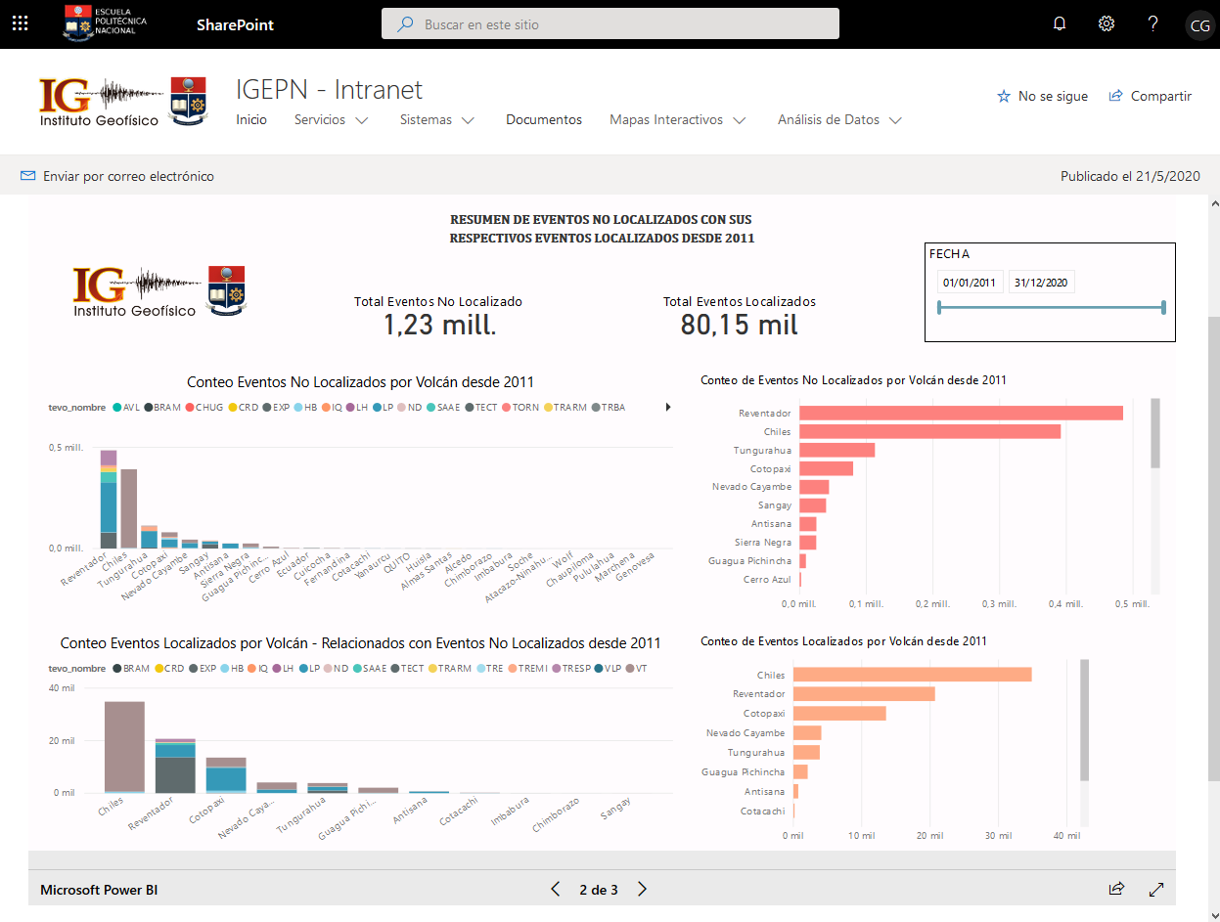
Sistema Propuesto
Sistema de información de valoración del nivel de sismicidad volcánica
Dashboard Resumen de Eventos No Localizados con sus respectivos Eventos Localizados desde 2011
Notes:
Resumen de los eventos no localizados con sus respectivos eventos localizados desde el año 2011, por volcán, por tipo de evento, además se puede seleccionar un periodo de tiempo.

Slide 23
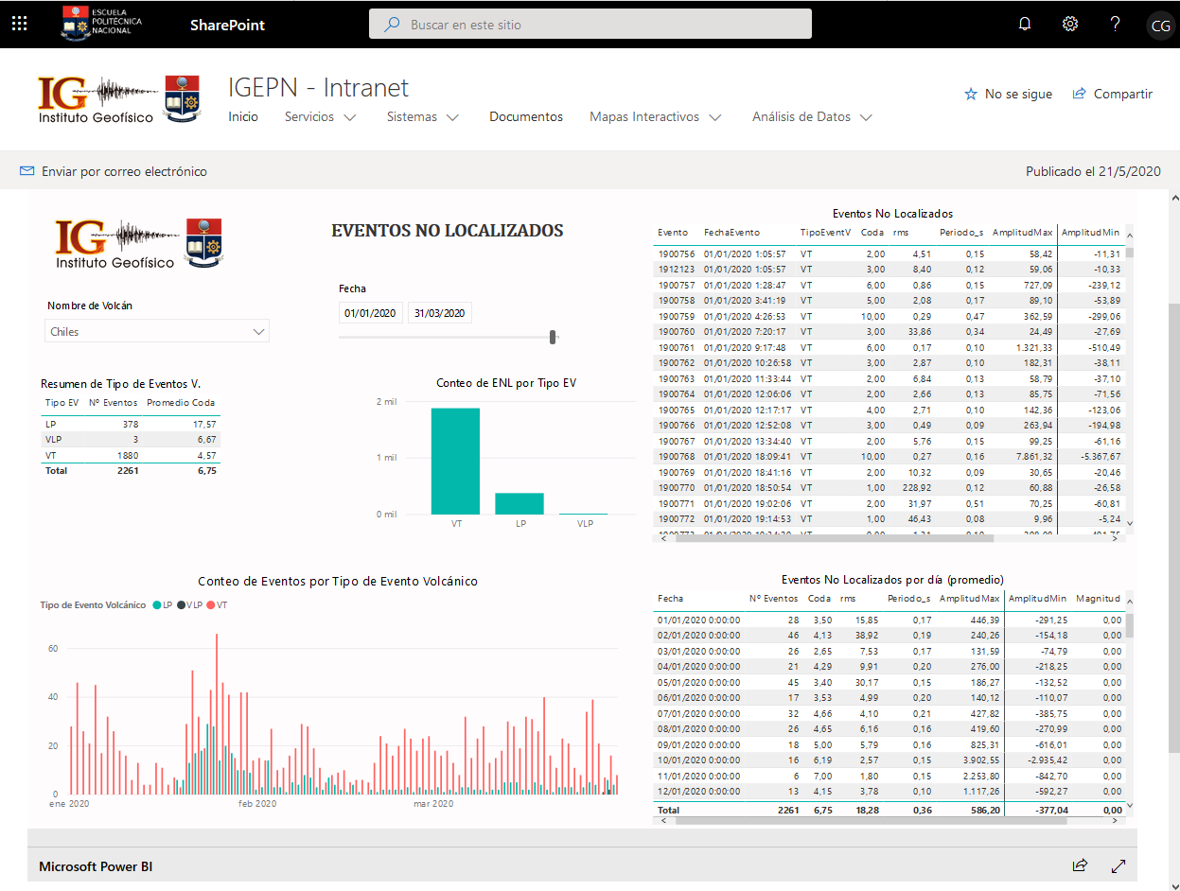
Sistema Propuesto
Sistema de información de valoración del nivel de sismicidad volcánica
Dashboard Eventos No Localizados
Notes:
Permitirá visualizar los eventos no localizados por tipo de eventos volcánico, por volcán, por periodos de tiempo. Además, me muestra un listado de los eventos no localizados de manera individual y un consolidado por día.

Slide 24
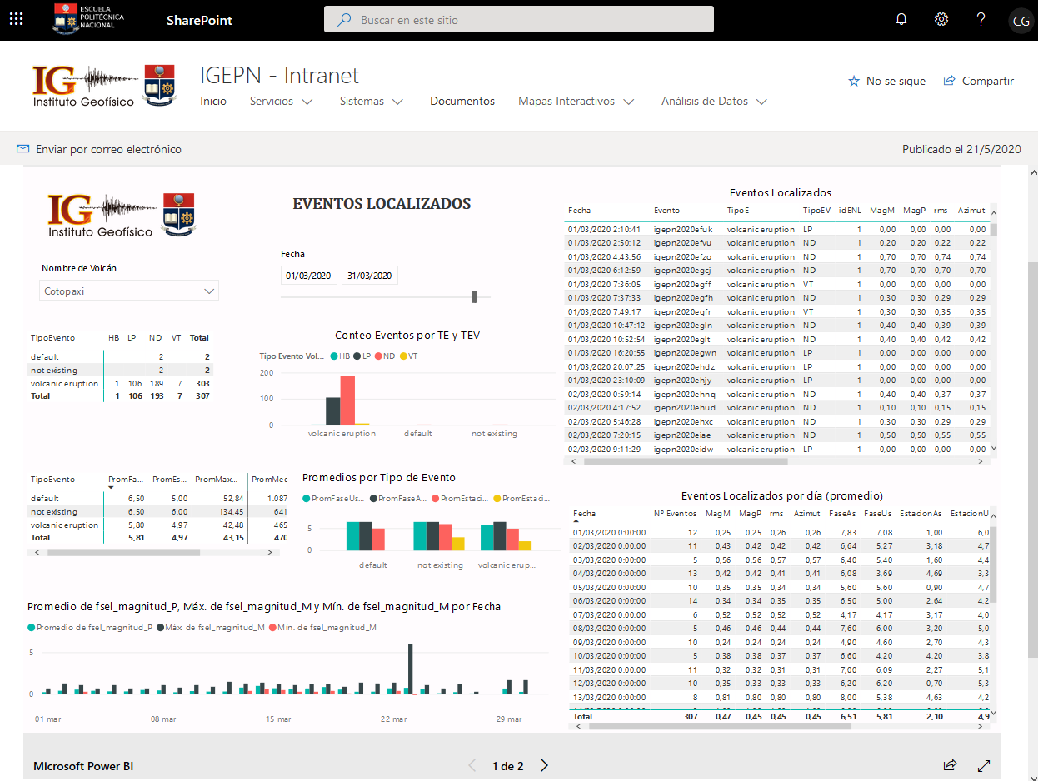
Sistema Propuesto
Sistema de información de valoración del nivel de sismicidad volcánica
Dashboard Eventos Localizados
Notes:
Permitirá visualizar los eventos localizados por tipo de evento, por tipo de evento volcánico, por volcán y en un periodo de tiempo. Además, me muestra un listado de los eventos localizados de manera individual y un consolidado por día.

Slide 25
AGENDA
Contexto del Problema
Planteamiento del Problema
Objetivos
Hipótesis y Alcance
Revisión inicial de literatura
Arquitectura de Solución
Desarrollo de la aplicación BI
Sistema Propuesto
Resultados Obtenidos
Conclusiones y Futuras líneas de trabajo

Slide 26
Resultados Obtenidos
Resultados de los Casos de Evaluación
Nº CE | Permisos de Usuario |  | Herramientas |  | Tiempo (minutos) |  | Acceso directo a los Datos |  | Mejora en el tiempo del sistema propuesto (%) respecto al tiempo del proceso actual
 | Repositorio | Base Volcanes | Sistema Operativo Windows | Excel v. 2013 o superior | Proceso Actual | Sistema Propuesto | Proceso Actual | Sistema Propuesto
1 | SI | SI | SI | SI | 3.19 | 1.58 | SI | SI | 50
2 | SI | NO | SI | SI | 8 - 15 | 3.12 | NO | SI | 21 | 39
3 | NO | SI | SI | SI | 8 - 15 | 2.50 | NO | SI | 17 | 31
4 | SI | SI | NO | NO | 8 - 15 | 2.27 | NO | SI | 15 | 28
5 | SI | SI | SI | NO | 8 - 15 | 2.41 | NO | SI | 16 | 30
Notes:
Los resultados muestran:
- CE1: en el proceso actual como en el sistema propuesto se puede acceder a la información sismo-volcánica de manera sencilla y amigable, sin embargo, el sistema propuesto es innovador, fácil de usar y permite acceder desde un solo lugar a los datos de cualquier volcán con una mejora en los tiempos de acceso del 50% respecto al tiempo del proceso actual.
- CE2 al CE5: en el proceso actual se puede acceder a la información sismo-volcánica, por medio de otro usuario, dependiendo de la disponibilidad del mismo; mientras que, en el proceso propuesto se puede acceder de manera fácil y directa a la información con una mejora en el tiempo requiriendo entre el 17 al 32 % en promedio respecto al tiempo del proceso actual.
En función de los casos de evaluación realizados se puede evidenciar que tanto con el proceso actual como con el sistema propuesto se puede acceder a la información sismo-volcánica, considerando que en el proceso actual se requiere de otro usuario cuando no es el caso ideal – CE1; además se identificó que con el sistema propuesto los tiempos de acceso a la información mejoran, utilizando un rango del 24 al 36% en promedio respecto al tiempo del proceso actual.

Slide 27
Resultados Obtenidos
Descripción del proceso actual vs el sistema propuesto
Descripción | Proceso Actual |  |  | Sistema Propuesto
 | SI | NO | Comentario | SI | NO | Comentario
Se puede realizar un análisis inmediato |  | X | En el CE1 si, para los demás casos se depende del tiempo de otro usuario. | X |  | Al ser un aplicativo web, es una plataforma independiente de sistema operativo u otras herramientas, razón por la cual el usuario puede acceder rápidamente a la información para su respectivo análisis.
Se puede validar la congruencia de la información |  | X | Al ser un archivo Excel puede ocurrir que se edite la información de forma no voluntaria, lo que implica perdida de integridad en la información. | X |  | Al ser un aplicativo web, el usuario accede directamente a la información, sin la preocupación de que esta información se ha editado o ha sufrido cambios, ya que detrás de todo existen procesos automáticos validados.
Se puede identificar si la información está actualizada o no |  | X | En el CE1 si, para los demás casos deberá confiar en la información que se le es entregada por el otro usuario. | X |  | Al ser un aplicativo web se tendrá identificado la periodicidad de actualización de los datos.
Dependan de terceros para actualizar la información | X |  | En el caso 1 no, para el reste de casos si, ya que se debe tener ciertas condiciones para accedes a la información. |  | X | Al ser un aplicativo web, el usuario tendrá acceso directo a la información, ya que es miembro de la organización.

Slide 28
Resultados Obtenidos
El proceso utilizado actualmente permite el acceso a la información sismo-volcánica cumpliendo con su objetivo de permitir la accesibilidad a la información sismo-volcánica.
El sistema propuesto es una plataforma en la cual se ha automatizado tareas que al momento se realizan de forma manual por los usuarios.
El sistema propuesto permite a los usuarios acceder directamente a la información de una manera amigable, fácil y con una mejora considerable en cuanto al tiempo de acceso a la información.
Notes:
Este trabajo ha permitido evidenciar que el proceso utilizado actualmente por la organización para el acceso a la información sismo-volcánica cumple con su objetivo de permitir accesibilidad a la información sismo-volcánica por parte de los diferentes usuarios, mas sin embargo, el sistema propuesta es una plataforma en la cual se ha automatizado tareas que al momento se realizan de forma manual por los usuarios, permitiendo el acceso inmediato a la información actualizada y eso a su vez un análisis rápido de la misma. Razón por la cual se puede indicar que el sistema propuesta resulta en una herramienta útil para los usuarios.
Así también, se pudo evidenciar que el sistema propuesta permite a los usuarios acceder directamente a la información de una manera amigable, fácil y con una mejora considerable en cuanto al tiempo de acceso a la información.

Slide 29
AGENDA
Contexto del Problema
Planteamiento del Problema
Objetivos
Hipótesis y Alcance
Herramientas seleccionadas
Arquitectura de Solución
Demostración
Resultados Obtenidos
Conclusiones y Futuras líneas de trabajo

Slide 30
Conclusiones
Se identificaron falencias en el estudio inicial del proceso “análisis de información de eventos sismo volcánicos”: tiempo, ingreso manual de datos, dificultad en la actualización.
En la revisión de literatura se identificó que los estudios recopilados están relacionados explícitamente en otras etapas de la gestión de los datos sísmicos mas no con el trabajo desarrollado.
El sistema propuesto cumple con los requerimientos de los usuarios de acuerdo al análisis de validación.
De los resultados de la validación, se evidenció que el tiempo de acceso a la información sismo-volcánica mejoró, requiriendo en promedio entre el 24 al 36% del tiempo inicial.
Se logró el acceso a la información sismo-volcánica de manera amigable, sencilla, dinámica y rápida.
Notes:
Con este trabajo se ha realizado un sistema de visualizaciones y consultas, que permite el acceso a la información sismo-volcánica de manera amigable, sencilla, dinámica y rápida para que el usuario pueda realizar los análisis necesarios de la información.
En base al estudio inicial del proceso “análisis estadístico de información de eventos sismo volcánicos”, tal como fue concebido, tiene falencias en: el análisis inmediato, la validación rápida de la congruencia de la información, en la actualización de la información, y depende de terceros para actualizarla (de manera manual). Una vez efectuado el estudio inicial se realizó la revisión de literatura, donde, se identificó que en los estudios de control, están relacionados explícitamente en otras etapas de la gestión de los datos sísmicos, sin embargo, estos estudios no son semejantes al trabajo planteado; lo que evidencia que no se ha trabajado en la entrega de información estadística inmediata.
Con estos antecedentes, se realizó el diseño del sistema objeto de la presente investigación en función de los requerimientos de los usuarios, los cuales fueron recopilados por medio de observación del proceso, entrevistas a los usuarios, entre otros. Con el diseño se realizó el desarrollo y la implementación del sistema con herramientas Microsoft disponibles en la organización. El sistema como tal se lo coloco en la intranet de la organización, y la validación se realizó con una comparación del proceso actual de “análisis estadístico de información de eventos sismo volcánicos” vs el sistema propuesto, evidenciando una mejora en la forma y a su vez en el tiempo de acceso a la información sismo-volcánica, requiriendo en promedio del 24 al 36% del tiempo del proceso actual.

Slide 31
Futuras líneas de trabajo
Ampliar las visualizaciones a otros parámetros volcánicos.
Desarrollar trabajos similares para otras áreas de interés
Área de Sismología: visualizaciones sobre la sismicidad regional
Área de Instrumentación: visualizaciones sobre el estado de las estaciones
Centro Terras: visualizaciones de las novedades registradas en los turnos
Área de Sistemas: visualizaciones sobre el soporte a usuarios
Notes:
Contribuciones de este trabajo a futuras investigaciones

Slide 32
¿Preguntas?

